Slide 1
Автоматизированная система удаленного управления теплицей
Выполнили: команда UBER, в составе которой ученики 10 класса ГБОУ Школы №1532: Воронов Никита Рустамович, Алимов Альберт Радикович, Мандрыка Арина Юрьевна
Руководитель: Сергиенко Антон Борисович ГБОУ Школа №1532

Slide 2
Цель
Разработка Android приложения для удаленного управления системами теплицы.

Slide 3


Актуальность
1
2
3
Отсутствие аналогов

Slide 4
Задачи
01
02
03
Реализовать сервер для обмена данными между компьютером и датчиками
Создать для автоматизированной теплицы многофункциональное приложение и веб-интерфейс.
Написать сайт на Html, CSS для установки приложения через него.

Slide 5

Сервер
01

Slide 6
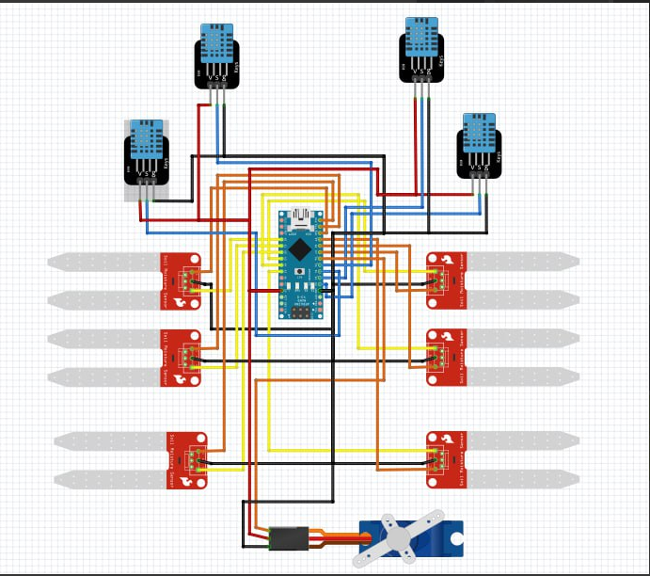
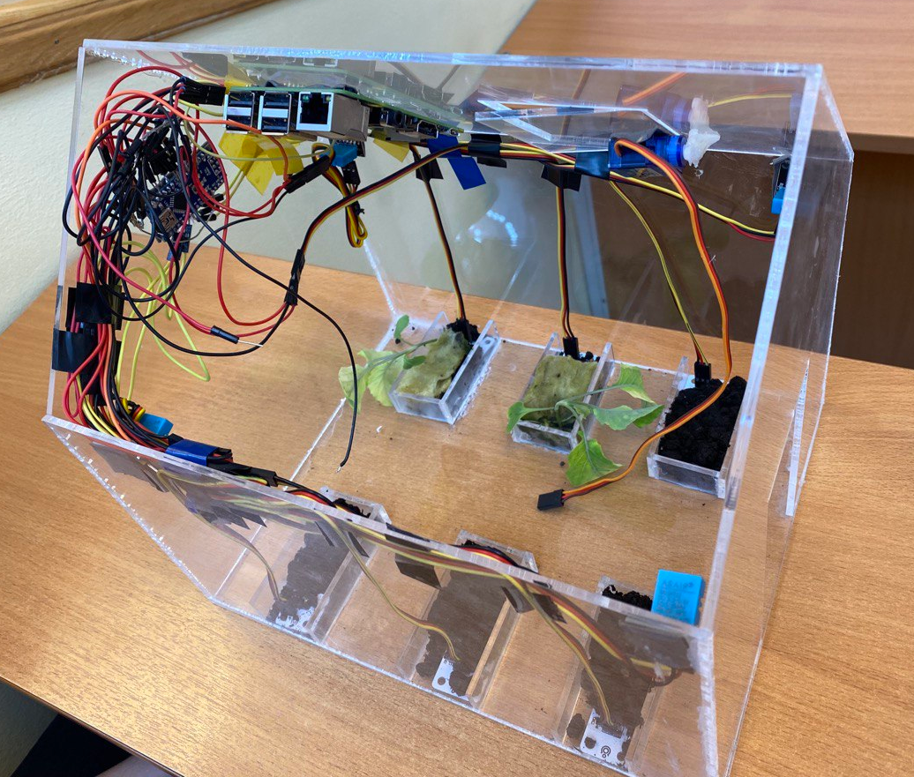

Slide 7

Создание многофункционального приложения
02

Slide 8

Обоснование выбора языка программирования и используемых программных средств
Kivy — это библиотека Python, имеющая открытый код, предназначенная для разработки кроссплатформенных GUI приложений. Она позволяет писать вам приложения с графическим интерфейсом на чистом Python, которые работают на всех платформах.
Фреймворк Kivy разрабатывается с 2011 года. С момента релиза на его основе было построено много проектов под платформу Android. Все прочие библиотеки явно будут уступать по функционалу.

Slide 9
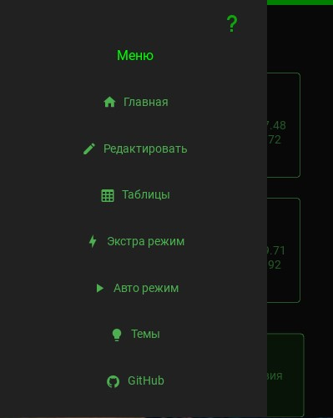
Главное меню приложения

Slide 10
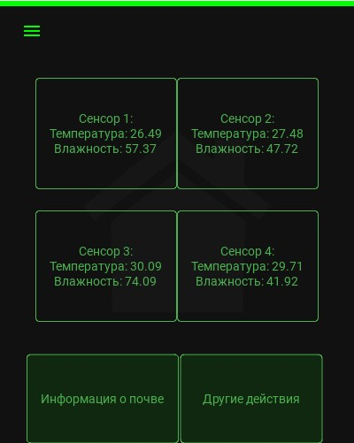
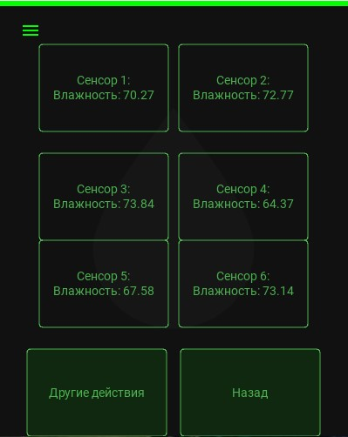
Главный экран приложения
Информация
о почве

Slide 11
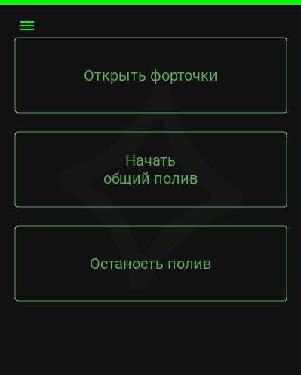
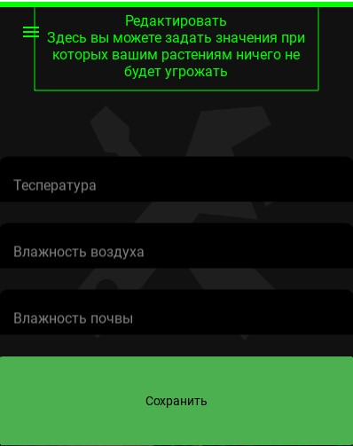
Страницы, позволяющие взаимодействовать с поливом, форточками

Slide 12
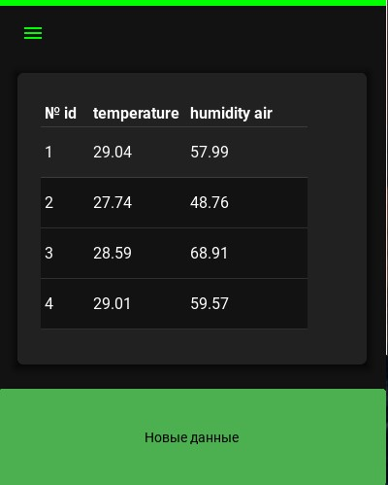
Показания датчиков в таблице

Slide 13
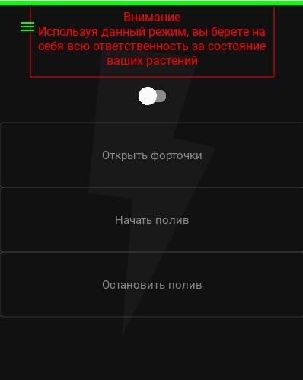
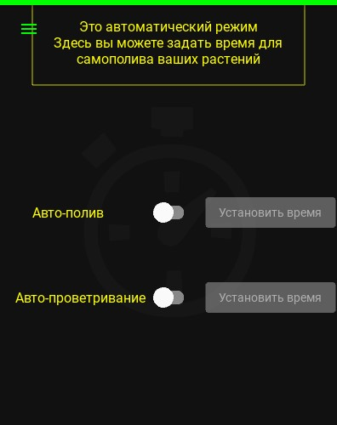
Режимы полива и открытия форточек

Slide 14
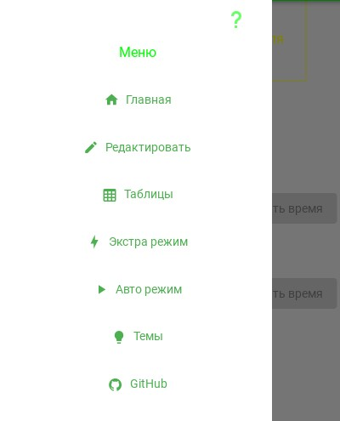
Дополнительный функционал

Slide 15
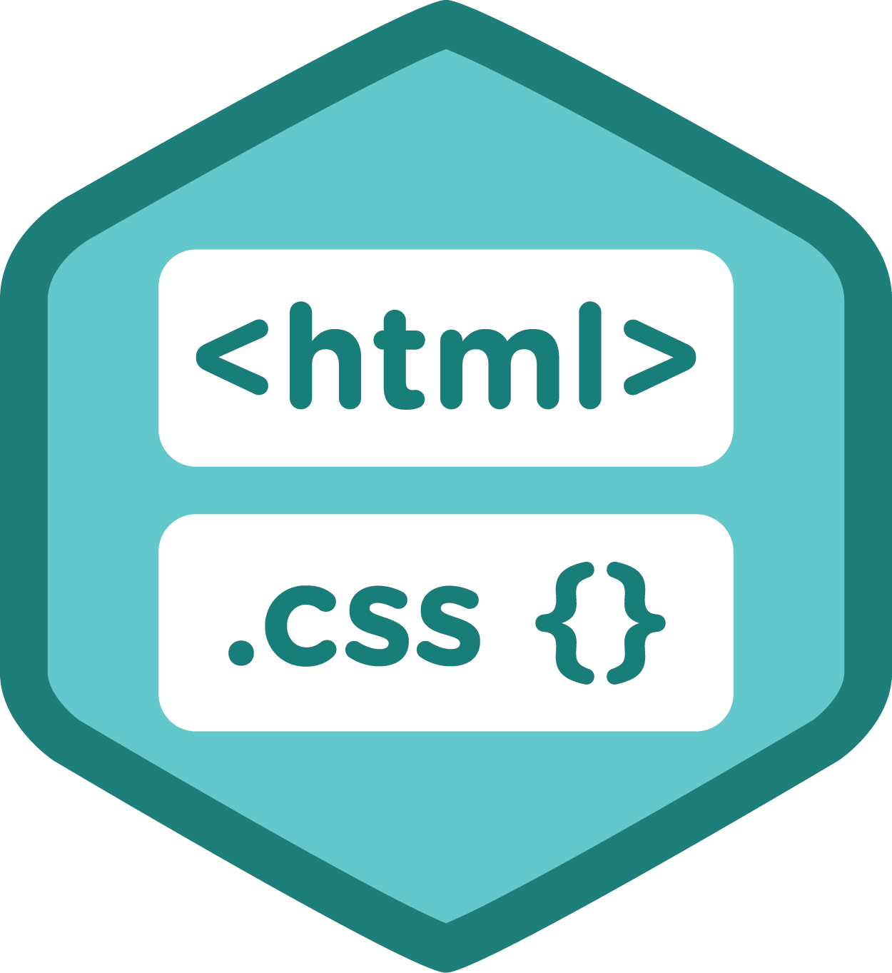
Создание сайта в HTML, CSS
03

Slide 16
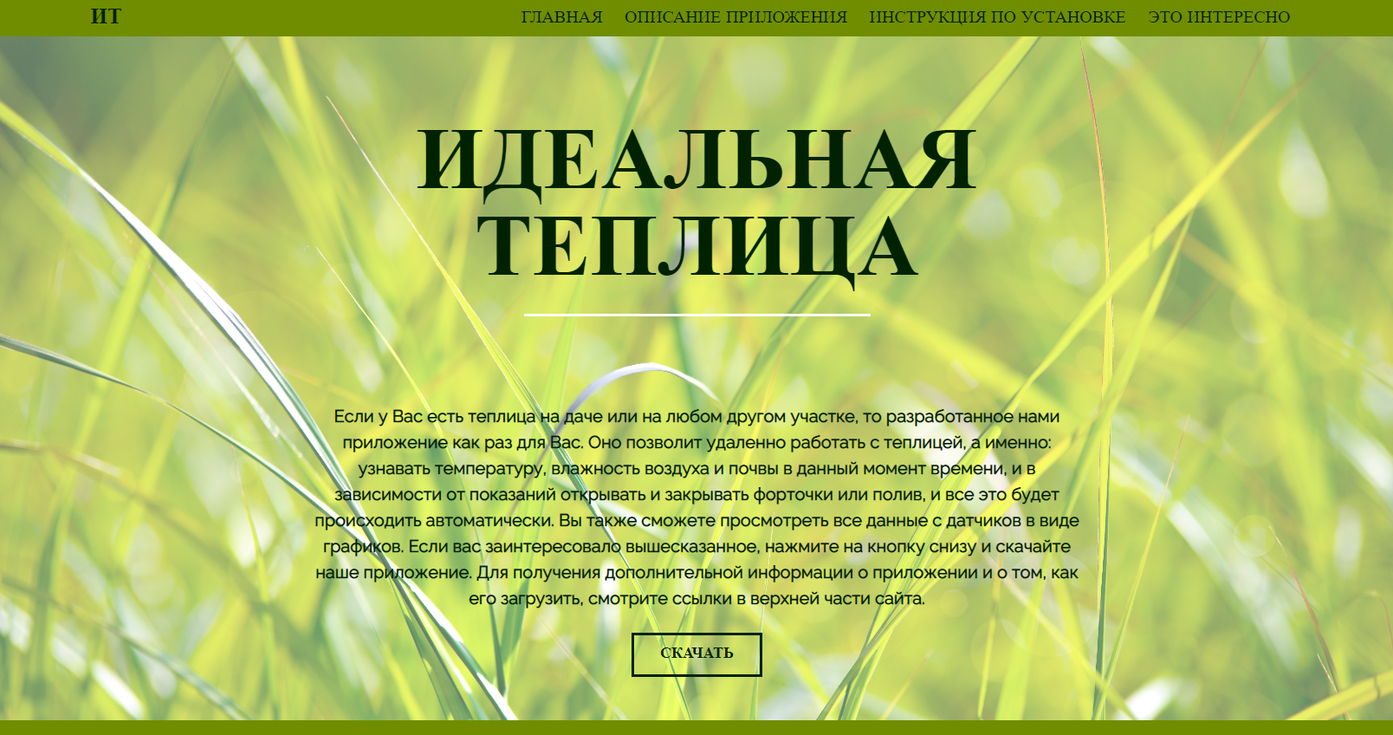
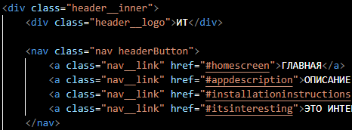
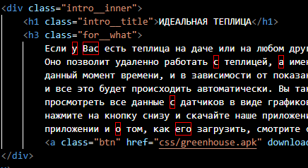
Главный экран сайта

Slide 17
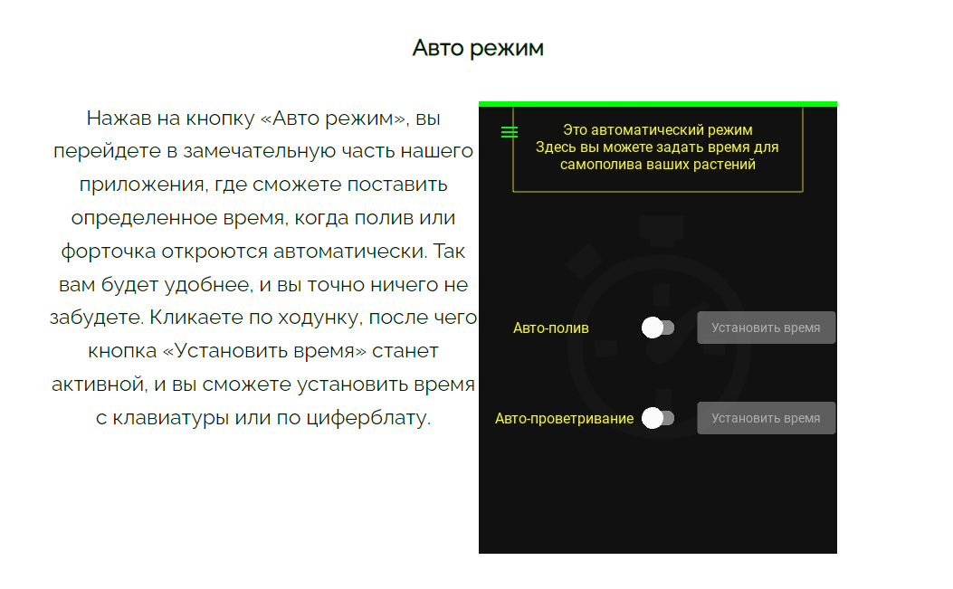
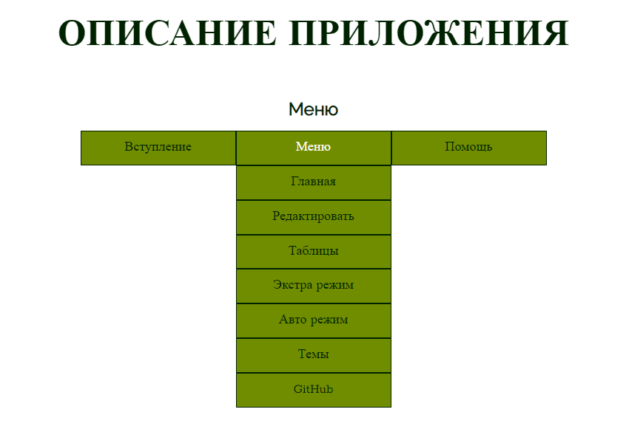
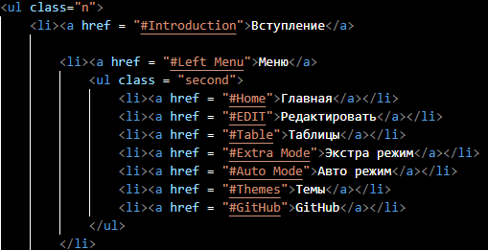
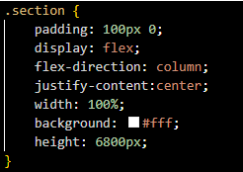
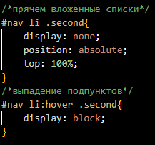
Вторая секция сайта: Описание приложения

Slide 18
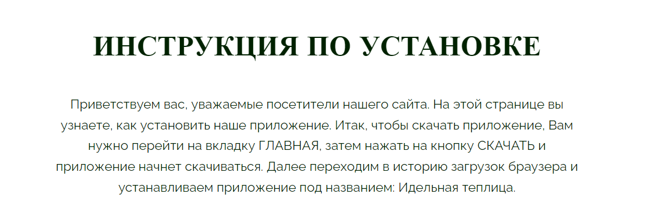
Третья секция сайта: Инструкция по установке

Slide 19
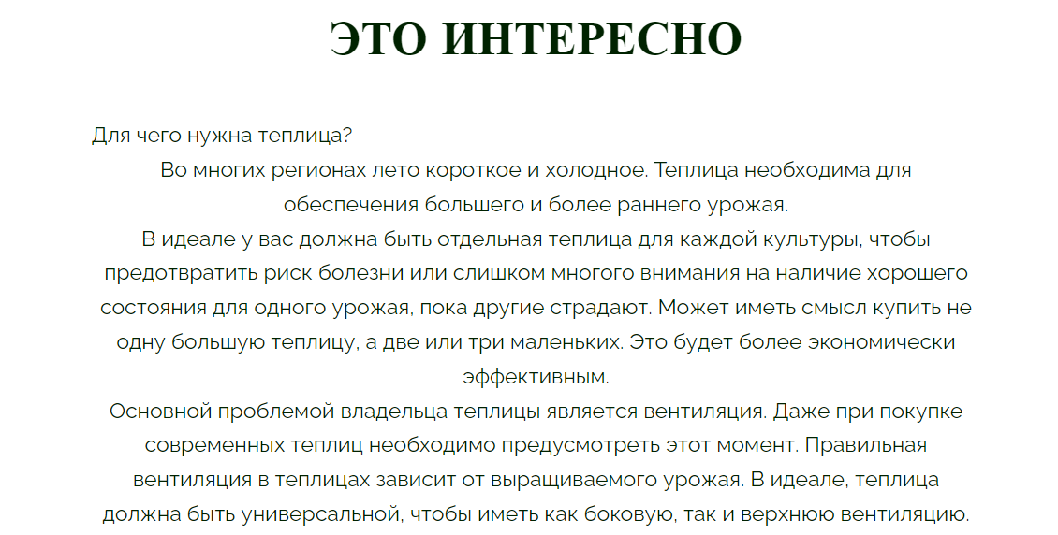
Четвертая секция сайта: Это интересно

Slide 20
Спасибо за внимание!

